Slide 1
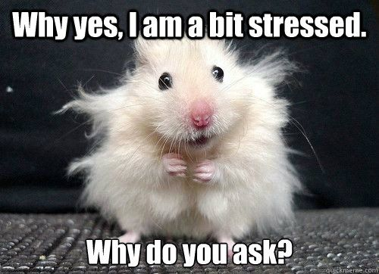
MANAGEMENTUL STRESULUI

Slide 2
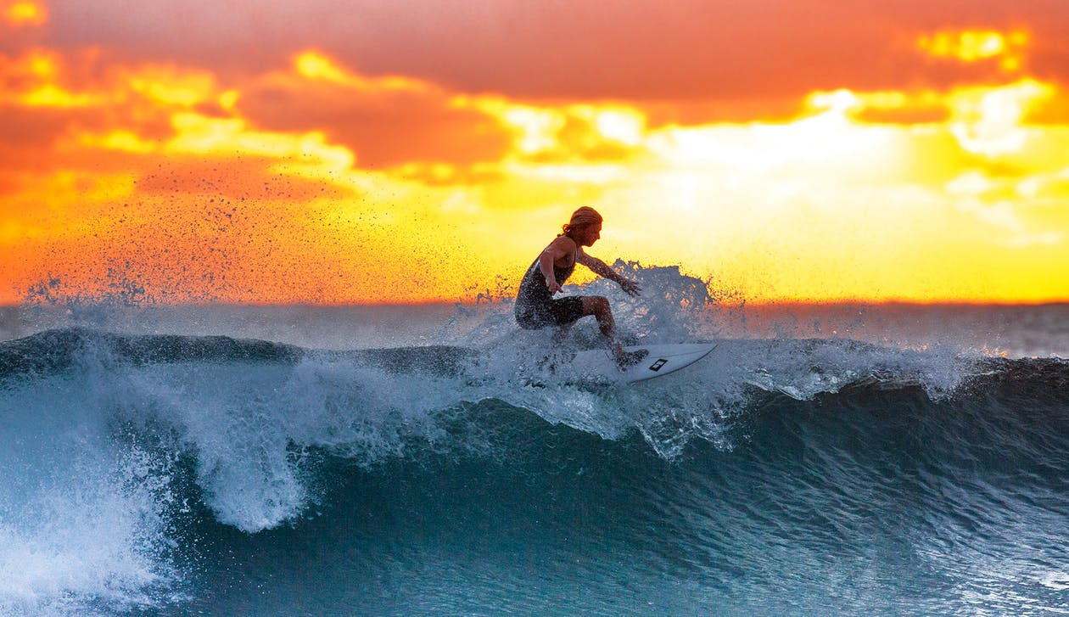
Nu poți opri valurile,
dar poți învăța să faci surf.
Joseph Goldstein

Slide 3
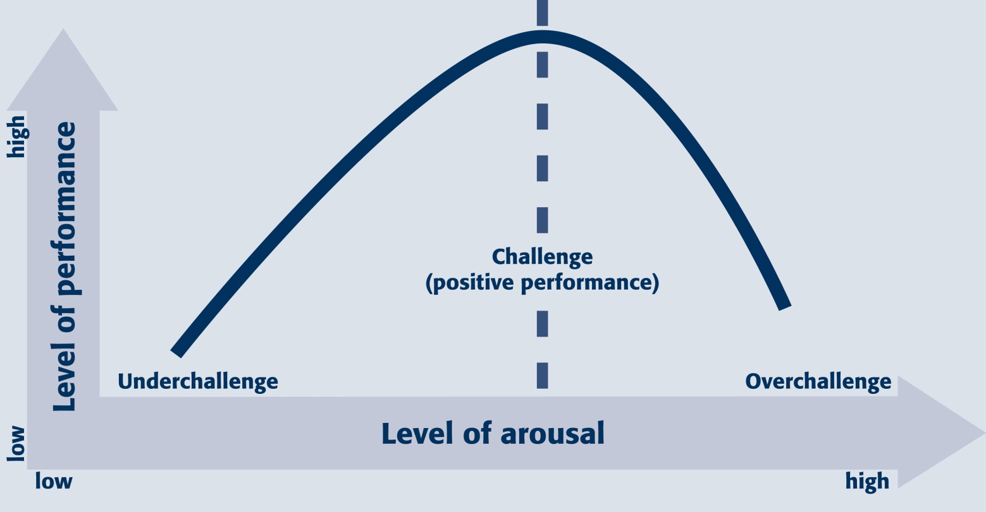
Performanta optima
Curba
Yerkes-Dodson
inalt
Performanta afectata datorita anxietatii
Nivelul performantei
Provocare
(performanta pozitiva)
Lipsa provocarii
scazut
Supraincarcare
Nivelul presiunii
scazut
inalt
Notes:
Legea Yerkes-Dodson sugerează că performanța și entuziasmul sunt direct legate. Această lege a fost elaborată de psihologii Robert M. Yerkes și John Dillingham Dodson în 1908.
Legea Yerkes-Dodson impune ca performanța să crească cu excitare fiziologică sau mentală, dar numai într-o anumită măsură. Când nivelurile de excitație devin prea mari, performanța scade. Conform acestei legi, cea mai bună modalitate de a spori motivația și performanța este să lucrăm cu sarcini obiective care ne permit să fim atenți.
În experimentul lor, Yerkes și Dodson au descoperit că șobolanii ar putea fi motivați să completeze un labirint cu șocuri electrice ușoare. Cu toate acestea, în cazul în care accidentele au avut un grad mai mare, nivelul lor de performanță a scăzut și pur și simplu au fugit cu intenția de a scăpa. Experimentul a scos în evidență faptul că nivelurile de excitare au ajutat să se concentreze atenția asupra sarcinii, dar numai la un punct optim.
Cum funcționează actul Yerkes-Dodson Act
Un exemplu în care funcționează actul Yerkes-Dodson Act este anxietatea pe care o întâmpinați înainte de examen. Un nivel optim de stres vă poate ajuta să vă concentrați asupra examenului și să vă amintiți informațiile. Cu toate acestea, prea multă anxietate de test poate afecta capacitatea de concentrare, ceea ce face mai greu să vă amintiți.
un alt un exemplu foarte bun despre cum funcționează legea lui Yerkes-Dodson este performanța sportivă. Atunci când un atlet este gata să facă o mișcare importantă, un nivel ideal de eliberare a adrenalinei - poate să-i îmbunătățească performanța și să-i permită să facă astfel de mișcări. Dar, atunci când sportivul este prea stresat, el ar putea să se blocheze sau să facă mișcarea într-un mod forțat, dar nu foarte precis.
De exemplu, se știe că nivelurile de performanță scad de la un nivel mai scăzut de activare. Aceasta înseamnă că, dacă efectuați o sarcină relativ simplă, puteți aborda o gamă mult mai mare de niveluri de activare.
Sarcinile simple, cum ar fi efectuarea de fotocopii sau lucrul în gospodărie, sunt mai puțin susceptibile de a fi afectate de nivele de activare foarte scăzute sau foarte înalte. totuși, în îndeplinirea unor sarcini mult mai complexe, performanța ar fi mult mai mult influențată de nivelele de activare reduse și ridicate.
Dacă nivelurile de excitare sunt prea scăzute, este posibil să aveți sentimentul că există o lipsă de energie pentru a efectua munca. Dar nivelurile de entuziasm care sunt prea mari ar putea fi la fel de problematice, ducând la dificultatea de concentrare suficient de lungă pentru a îndeplini sarcina.
Datorită diferențelor de sarcini, forma curbei poate fi foarte variabilă. Pentru sarcini simple sau bine învățate, relația este monotonă și performanța se îmbunătățește pe măsura intensificării excitării. Cu toate acestea, pentru sarcinile complexe, necunoscute sau dificile, relația dintre excitare și performanță este inversată după un punct, iar performanța scade, pe măsură ce entuziasmul crește..

Slide 4
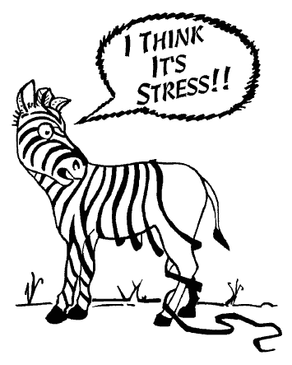
Ce este stresul?
„Stresul este rezultatul unei evaluări cognitiv-subiective a cerințelor externe și interne, și a posibilităților de a le gestiona (resursele) așa cum le percepe persoana.”
Lazarus și Folkman (1984)

Slide 5
Cerinte
Resurse

Slide 6
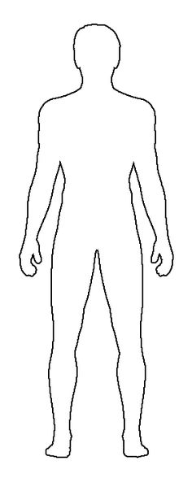
Evaluare: are loc instant
Criterii de evaluare
neproductiva
amplificare
resurse
identificare semnale stres
identificare factori stresori
STRES
NU am resursele
reacție
strategii gestionare stres
am resursele
productiva
Sunt bine/ ma simt confortabil

Slide 7
Managementul stresului
Recunosc semnele
Identific factorii de stres
Identific solutia
Fac schimbari

Slide 8
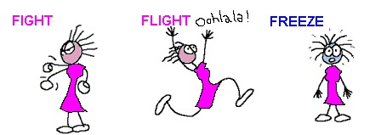

Slide 9
https://www.youtube.com/watch?v=2AynBYNljnM

Slide 10
Semnalele stresului
fizice
emoționale
cognitive
comportamentale
…

Slide 11
Factori de stres
Externi
Interni

Slide 12
Factori de stres
Pot fi eliminati cu ajutorul altor persoane
Nu pot fi eliminati sau evitati
Pot fi eliminati de unul singur
Identifc cauza + masuri/ actiuni/ strategii

Slide 13
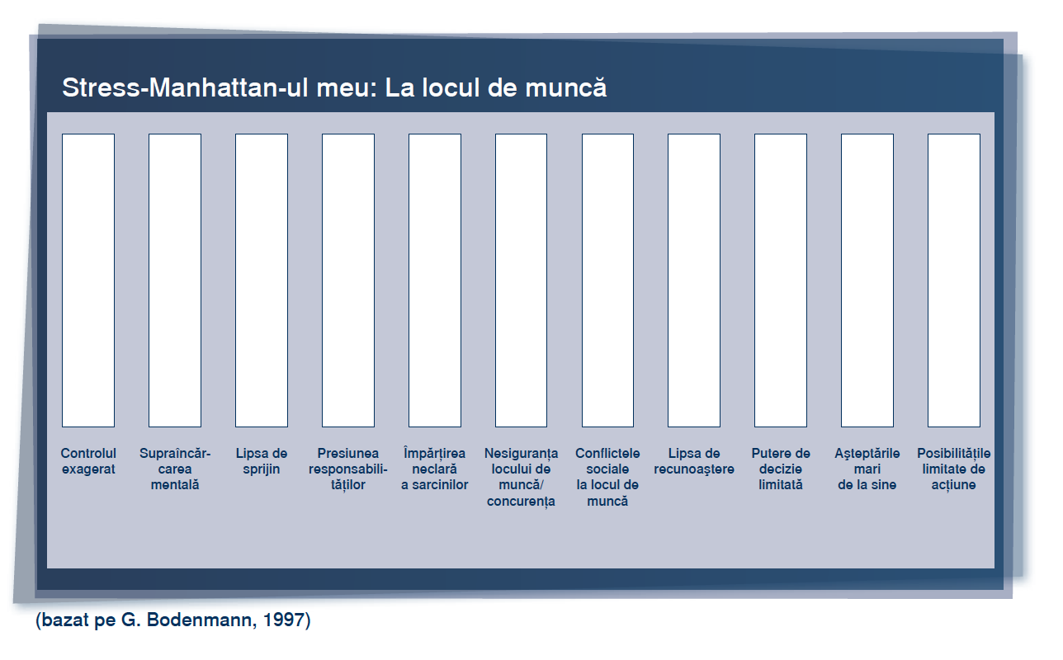

Slide 14
Factori de stres interni: tipare de gandire si comportamentale- din analiza tranzactionala
Fii/ fa totul perfect!
Grabeste-te! Fa totul pe fuga!
Multumeste-i pe altii!
Fii puternic!
Incearca din greu!

Slide 15
Factori de stres interni: tipare de gandire si comportamentale- din analiza tranzactionala
Fii/ fa totul perfect!
Grabeste-te! Fa totul pe fuga!
Multumeste-i pe altii!
Fii puternic!
Incearca din greu!
Incearca sa inteleaga totul foarte corect, detaliat
Nu se hazardeaza cu concluzii, ia in calcul fiecare detaliu in parte
Se straduieste sa faca lucrurile bine de la prima incercare
Petrece foarte mult timp analizand toate aspectele, chiar si daca nu este cazul si se cere o estimare sumara
Continua sa lucreze la si sa imbunatateasca o sarcina dupa ce a terminat-o deja, o mai tot imbunatateste
Lucreaza numai dupa anumite standarde inalte si nu accepta compromisuri

Slide 16
Factori de stres interni: tipare de gandire si comportamentale- din analiza tranzactionala
Fii/ fa totul perfect!
Grabeste-te! Fa totul pe fuga!
Multumeste-i pe altii!
Fii puternic!
Incearca din greu!
actioneaza, gandeste si vorbeste grabit, uneori pripit, fara sa ia in calcul toate detaliile
incearca sa faca mai mult si mai multe decat ii permite timpul, face lucrurile in graba, risca greseli din viteza
intrerupe, corecteaza frecvent, sau completeaza frazele celorlalti, nu ii asculta in detaliu
faca totul in ultima clipa
nu are prea multa rabdare

Slide 17
Factori de stres interni: tipare de gandire si comportamentale- din analiza tranzactionala
Fii/ fa totul perfect!
Grabeste-te! Fa totul pe fuga!
Multumeste-i pe altii/ toti!
Fii puternic!
Incearca din greu!
cedeaza destul de usor, in principal datorita faptului ca incearca sa evite conflictele de orice tip
se ingrijoreaza cu privire la a nu-i ingrijora/deranja pe ceilalti, incearca permanent sa le castige aprobarea
preia mai mult decat poate gestiona/ munci/ finaliza, pentru a nu-i nemultumi pe ceilalti
poate ajuta pe ceilalti, amanand sarcinile proprii, pana se apropie de deadline, cand intra in criza de timp, datorita faptului ca pana atunci si-a neglijat sarcinile proprii pentru a-I ajuta pe ceilalti

Slide 18
Factori de stres interni: tipare de gandire si comportamentale- din analiza tranzactionala
Fii/ fa totul perfect!
Grabeste-te! Fa totul pe fuga!
Multumeste-i pe altii!
Fii puternic!
Incearca din greu!
se suprasolicita pentru atingerea unor sarcini care se pot realiza mult mai simplu, se complica singur in activitati complexe, cand nu este cazul
se descurca cu extra-responsabilitati si munca suplimentara bine, eventual mai cere in plus
este extrem de calm in situatii de criza
nu cere ajutor, considerand o obligatie proprie sa se descurce pe cont propriu (asociaza cererea de ajutor cu slabiciunea)

Slide 19
Factori de stres interni: tipare de gandire si comportamentale- din analiza tranzactionala
Fii/ fa totul perfect!
Grabeste-te! Fa totul pe fuga!
Multumeste-i pe altii!
Fii puternic!
Incearca din greu!
pune o presiune enorma pe ei insisi si pe ceilalti, facand din ce in ce mai multe, se supraincarca
risca sa investeasca timp si alte resurse in proiecte care chiar nu au sanse de reusita, numai din dorinta de a nu renunta
isi impinge/ testeaza permanent limitele, considerand ca daca isi asuma doar o incarcatura de munca mai mica, pare slab/ ineficient/ neproductiv in fata celorlalti

Slide 20
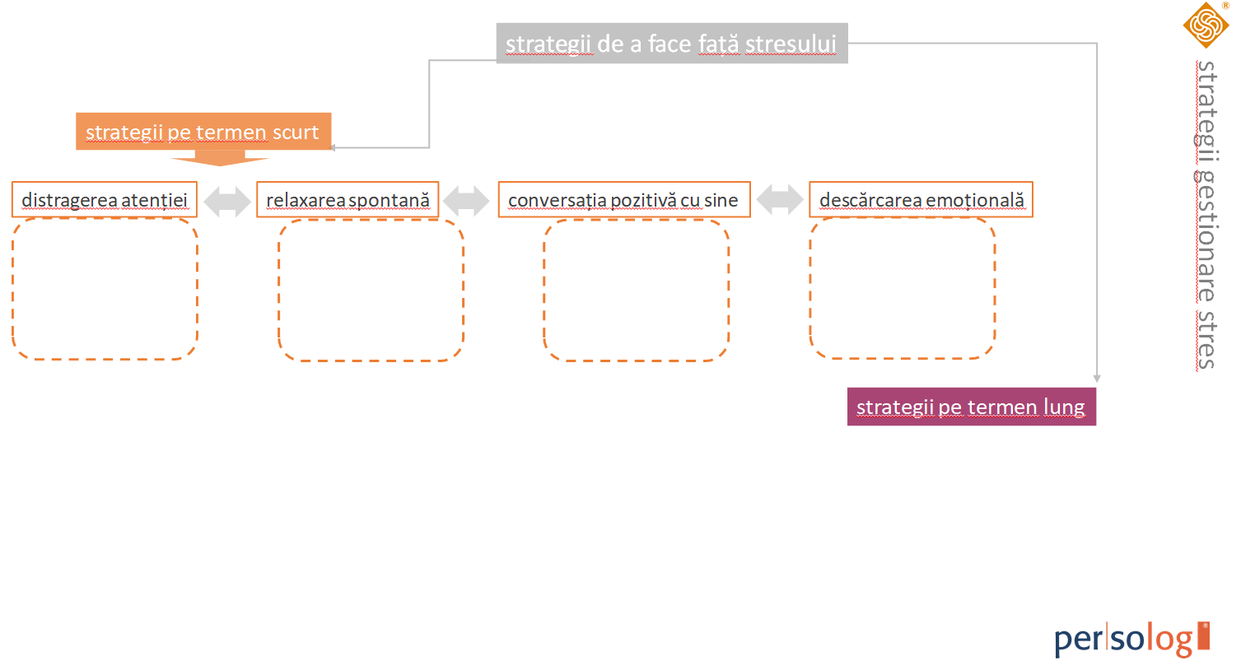
mutarea temporară a atenției de pe problemă pe un aspect plăcut
exerciții respirație
relaxarea musculară
vizualizarea
….
transformarea dialogului interior negativ în dialog interior pozitiv
sport
strigăt
lovit masă / podea
plâns
….

Slide 21
relaxarea spontana
exercitii de respiratie
relaxarea sistematica a musculaturii
exercitii de vizualizare

Slide 22
descarcarea emotionala
strigat
activitate fizica
plans
lovitura in masa / podea
Manifestarea NU trebuie sa:
ii raneasca pe ceilalti
sa creeze stres suplimentar
……….
!

Slide 23
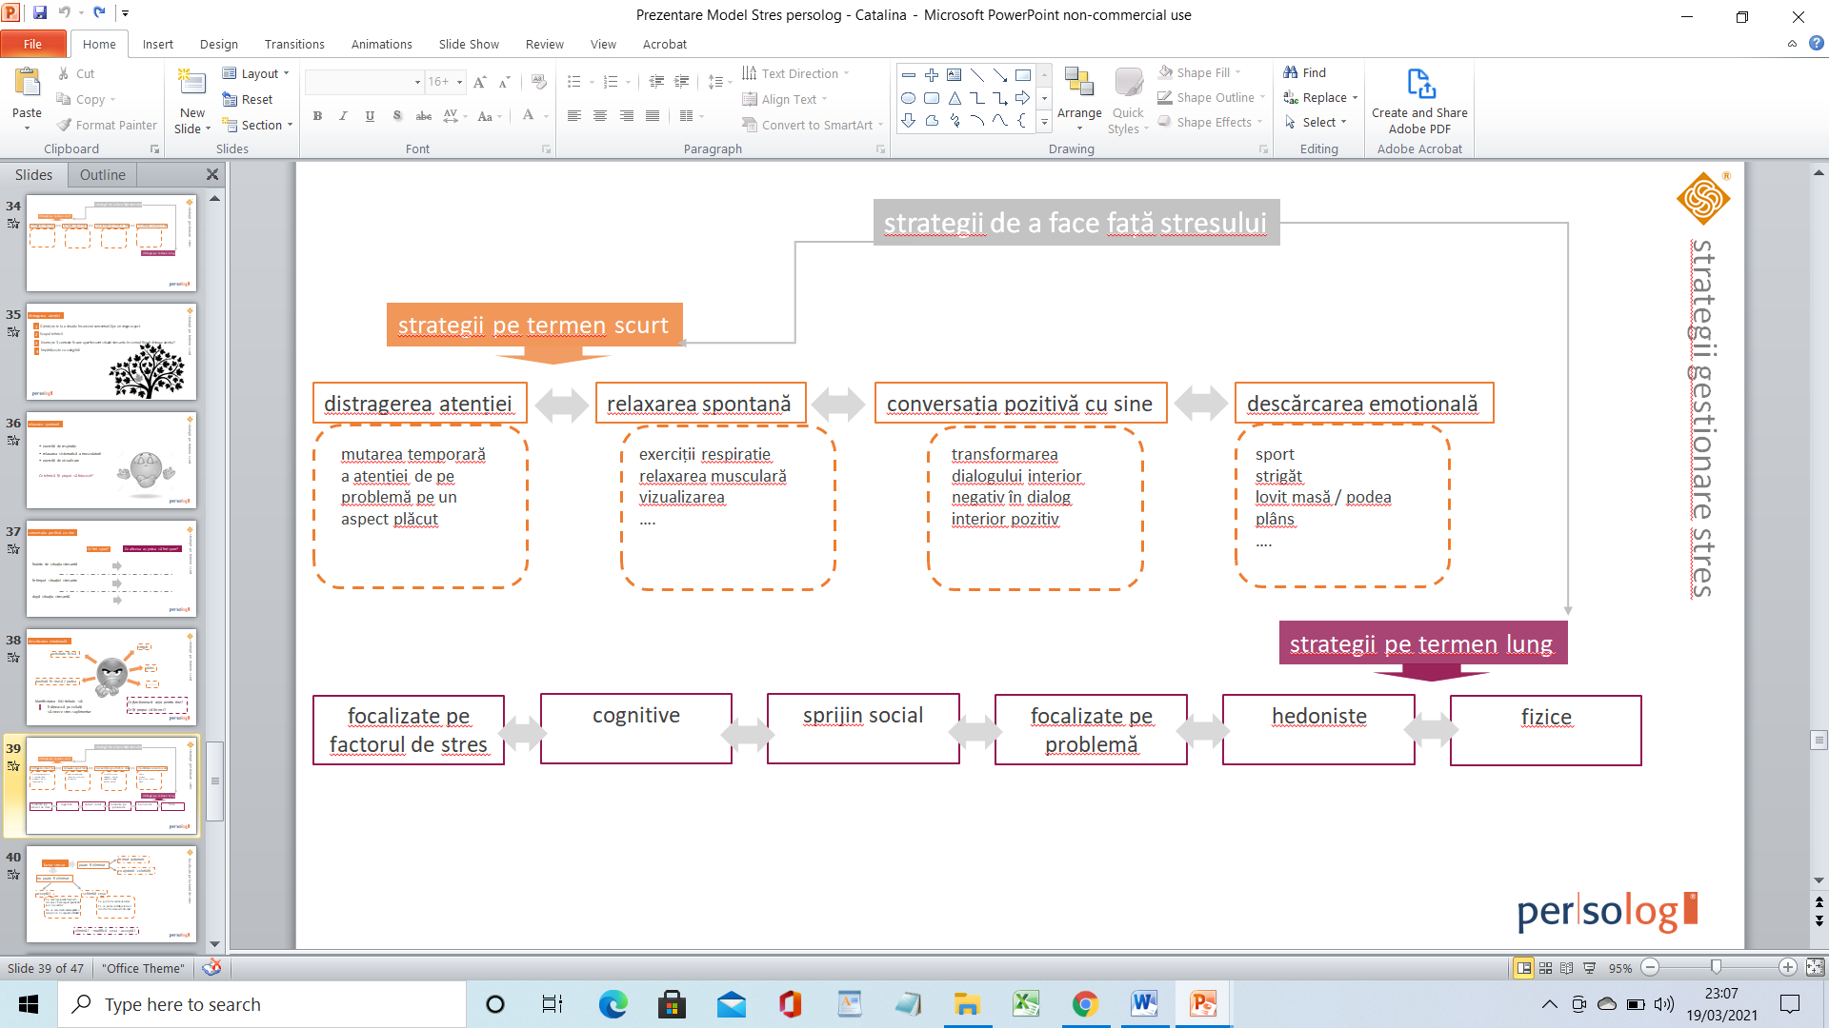
focalizate pe abilitati

